Slide 1
Манипуляции с DOM
Работа с формами

Slide 2
Манипуляции с DOM
Работать с элементами стало еще проще
Это вполне рабочий пример, но вот производительностью он блистать
не будет
Еще быстрее:

Slide 3

Манипуляции с DOM
after(content) — вставляет контент после каждого элемента из выборки, т.е. если вы встречаете строку «$("p").after("<hr/>")», читайте её как «после каждого параграфа будет вставлена линия»
insertAfter(element) — вставляет элементы из выборки после каждого элемента переданного в качестве аргумента, т.е. если вы встречаете строку «$("<hr/>").insertAfter("p")» – читайте её как «линия будет вставлена после каждого параграфа»
before(content) — вставляет контент перед каждым выбранным элементом
insertBefore(element) — вставляет элементы из выборки перед каждым элементом переданным в качестве аргумента

Slide 4

Манипуляции с DOM
append(content) — вставляет контент в конец каждого элемента из выборки, т.е. строку кода «$("p").append("<hr/>")», следует читать как «в
конец каждого параграфа будет добавлена линия»
appendTo(element) — вставляет выбранный контент в конец каждого элемента переданного в качестве аргумента: «$("<hr/>").appendTo("p")» —«линия будет добавлена в конец каждого параграфа»
prepend(content) — вставляет контент в начало каждого элемента из выборки
prependTo(element) — вставляет выбранный контент в начало каждого элемента переданного в качестве аргумента

Slide 5

Манипуляции с DOM
replaceWith(content) – заменяет найденные элементы новым
replaceAll(target) – вставляет контент в замен найденному
wrap(element) – оборачиваем каждый найденный элемент новым
элементом, т.е. мы конфеты из коробки заворачиваем в фантики
wrapAll(element) – оборачивает найденные элементы новым элементом,
мы берём все конфеты, и заворачиваем в один большой фантик
wrapInner(element) – оборачивает контент каждого найденного элемента
новым элементом, берём конфеты, убираем фантики, заворачиваем в
свой фантик, и сверху заворачиваем в родной фантик
unwrap() – удаляет родительский элемент у найденных элементов,
фантики вон

Slide 6
Манипуляции с DOM
clone(withDataAndEvents) – клонирует выбранные элементы, для дальнейшей вставки копий назад в DOM, позволяет так же копировать и обработчики событий
detach() – удаляет элемент из DOM, но при этом сохраняет все данные о нём в jQuery, следует использовать, если надо удалить элемент, а потом вернуть его обратно
empty() – удаляет текст и дочерние DOM элементы
remove() – удаляет элемент из DOM, насовсем
html() – вернёт HTML заданного элемента
html(newHtml) – заменит HTML в заданном элементе

Slide 7

Манипуляции с DOM
text() – вернёт текст заданного элемента, если внутри элемента будут другие HTML тэги, то вернётся сборная солянка из текста всех элементов
text(newText) – заменит текст внутри выбранных элементов, при попытке вставить таким образом HTML, будет получен текст, где тэги будут приведены к HTML entities:

Slide 8
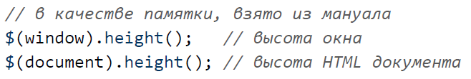
Манипуляции с DOM
offset() – вернёт позицию DOM элемента относительно document'а, данные будут получены в виде объекта: «{ top: 10, left: 30 }»
offset({ top: 10, left: 30 }) – устанавливаем расположение DOM элемента по указанным координатам
position() – вернёт позицию DOM элемента относительно родительского элемента
height() – возвращает высоту элемента за вычетом отступов и границ; если у нас несколько элементов в выборке, вернётся первый; значение, в отличии от метода «css('height')», возвращается без указания единиц измерения
height(height) — устанавливает высоту всех элементов в выборке, если значение высоты передано без указания единиц измерения, то это будут «px»

Slide 9
Манипуляции с DOM
width() и width(width) – ведут себя аналогично методу «height()», но работают с шириной элемента
innerHeight() и innerWidth() – вернут соответственно высоту и ширину
элемента, включая «padding»
outerHeight() и outerWidth() – вернут высоту и ширину элемента,
включая «padding» и «border»
outerHeight(true) и outerWidth(true) – высота и ширина, включая
«padding», «border» и «margin»

Slide 10
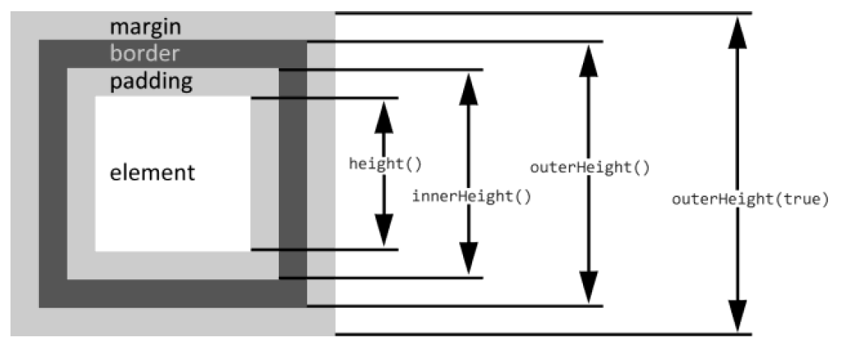
Манипуляции с DOM
Наглядный пример:

Slide 11
Манипуляции с DOM
scrollLeft() – возвращает значение «проскроленности» по горизонтали первого элемента из выборки
scrollLeft(value) – устанавливает значение горизонтального скрола для каждого элемента из выборки
scrollTop() – возвращает значение «проскроленности» по вертикали первого элемента из выборки
scrollTop(value) – устанавливает значение вертикального скрола для каждого элемента из выборки
Значение «scrollTop» и «scrollLeft» поддаются анимации и не работают для спрятанных элементов DOM

Slide 12
Работа с формами
change — изменение значения элемента
submit — отправка формы
val() – получение значения первого элемента формы из выборки
val(value) – установка значение всем элементам формы из выборки
prop('checked', true) – установить состояние radio, checkbox
is(':checked') – проверить состояние radio, checkbox

Slide 13
Работа с формами
focus — фокус на элементе, для работы с данным событием так же есть «shorthand» метод «focus()»; может потребоваться, если надо вывести подсказку к элементу формы при наведении
blur — фокус ушёл с элемента + метод «blur()», для работы с ним; пригодится при валидации формы по мере заполнения полей
select — выбор текста в «textarea» и «input[type=text]» + метод «select()»; если соберётесь разрабатывать свой WYSIWYG, то познакомитесь очень плотно

